Slide 1

INTRODUCCIÓN A LA HISTORIA

Slide 2
¿QUÉ ES LA HISTORIA
Es la ciencia que estudia los acontecimientos más importantes que han ocurrido desde el origen del hombre hasta la actualidad
Los aspectos en los que se centra el estudio de la historia son:
El espacio geográfico
La Cronología
La economía
La sociedad
La política
La cultura

Slide 3
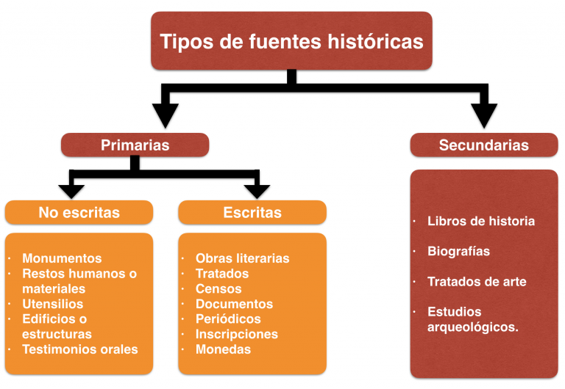

Slide 4
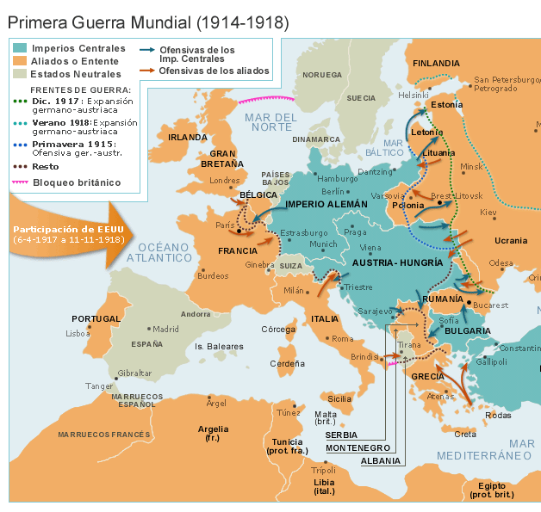
DÓNDE
El espacio geográfico, es decir, en qué lugar de la tierra se desarrolló esa civilización, u ocurrieron ciertos acontecimientos.

Slide 5
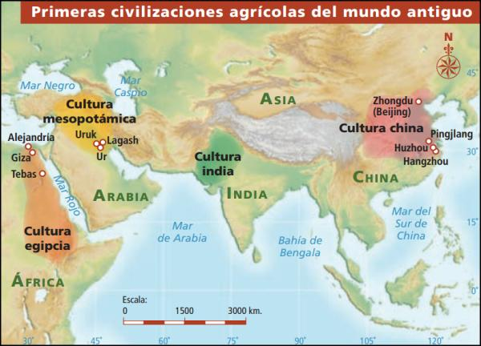

Slide 6
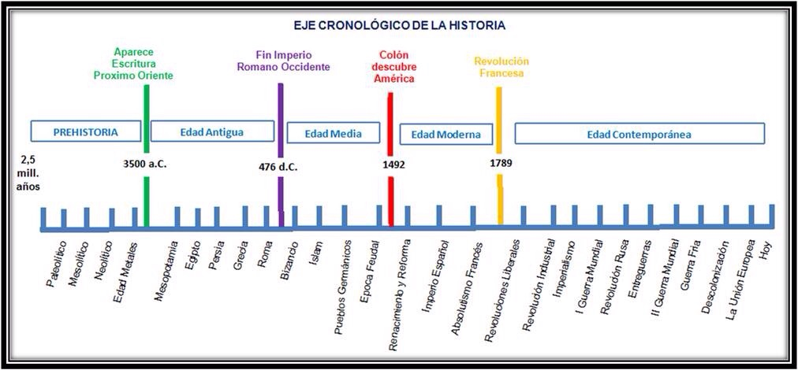
CUÁNDO
LA CRONOLOGÍA, es decir, en qué fechas tuvo lugar esa civilización (años, siglos etc.)

Slide 7
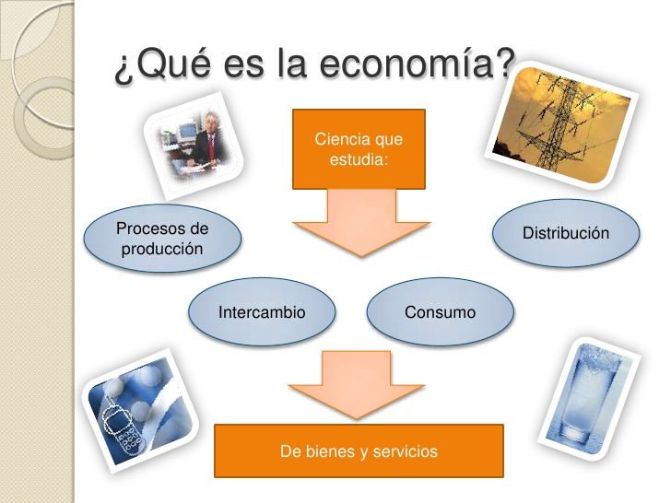
¿DE QUÉ VIVÍAN?:
LA ECONOMÍA
La economía es la manera que los seres humanos tienen de producir, intercambiar, consumir y distribuir los bienes y servicios que necesitan para vivir.

Slide 8

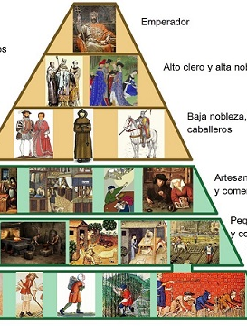
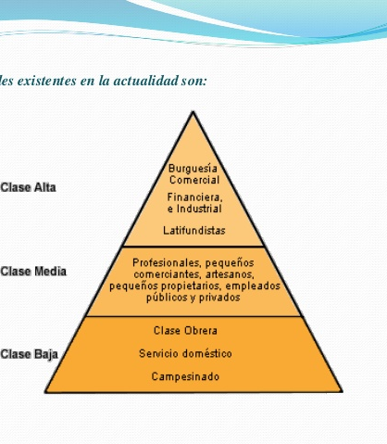
LA SOCIEDAD
En este apartado se estudian las relaciones que existen entre las personas que forman parte de esa civilización. Si se dividen en grupos según su riqueza (clases sociales), o según su nacimiento (estamentos); si hay igualdad entre ellos o hay grupos que tienen más ventajas que otros…etc.

Slide 9
LA POLÍTICA
Toda sociedad necesita que haya leyes y normas que deben ser cumplidas por todos para poder convivir. Esto supone que:
Tiene que haber personas que se ocupen de mandar que esas leyes se cumplan.
Forman El PODER EJECUTIVO
Tiene que haber personas que se ocupen de hacer las leyes. Forman EL PODER LEGISLATIVO
Tiene que haber personas que se dediquen a castigar a los que no cumplen esas leyes.
Forman EL PODER JUDICIAL
ESTOS 3 PODERES FORMAN EL PODER POLÍTICO
SEGÚN QUIENES TENGAN ESTOS PODERES Y CÓMO SE ORGANICEN SE DISTINGUEN DISTINTOS SISTEMAS POLÍTICOS: DEMOCRACIA, DICTADURA, MONARQUÍA, REPÚBLICA….

Slide 10

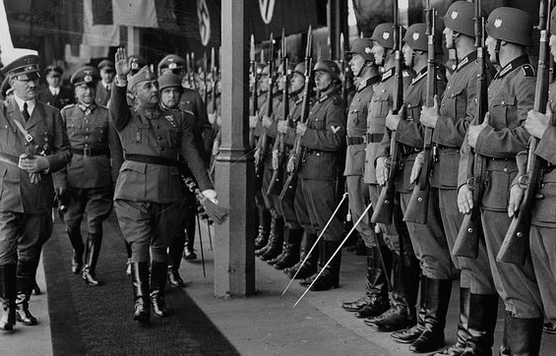

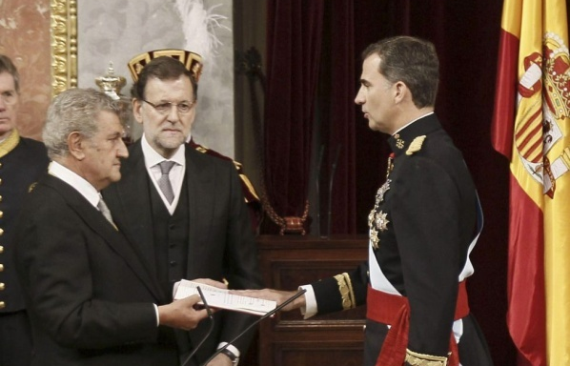

Slide 11

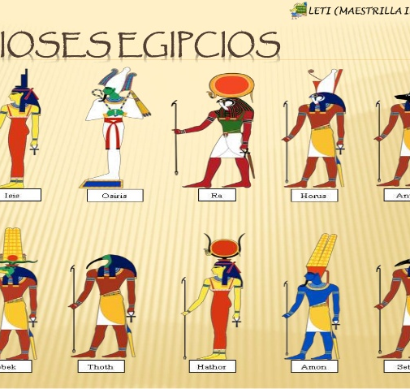
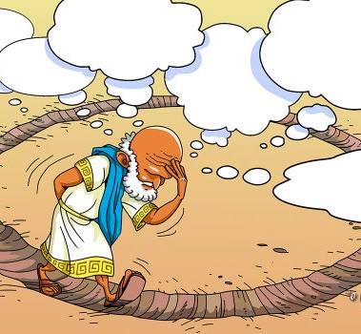

LA CULTURA
Dentro de este apartado estudiaremos como era la mentalidad de esos hombres, que concepto tenían del mundo y de la vida, cuáles eran sus creencias religiosas etc. También incluiremos las manifestaciones artísticas: arquitectura, pintura, escultura, literatura etc.

Slide 12
¿ A qué aspecto se refiere cada una de estas frases?
1.- "Los egipcios adoraban a muchos dioses. Entre ellos destacaban Ra (dios del sol), Horus (el halcón) y Osiris dios de los muertos".
2.- " En el Paleolítico el hombre era un depredador, es decir, vivía de lo que le ofrecía la naturaleza: cazaba, pescaba, recogía frutos y plantas silvestres. No sabía producir alimentos por sí mismo ya que no sabía cultivar la tierra".
3.- " La civilización egipcia de la antigüedad se desarrolló en torno al río Nilo, en África.”
4.- "De la época de los romanos se conservan todavía muchos monumentos: puentes, acueductos, teatros etc".
5.- " En la Edad Media había tres estamentos: la nobleza, cuya función era la defensa en la guerra; el clero, formado por los sacerdotes, y el pueblo llano que era el que tenía que trabajar las tierras propiedad de la nobleza y del clero".

Slide 13
6.- "En España actualmente hay un sistema democrático. Los ciudadanos elegimos a nuestros gobernantes".
7.- "En Mesopotamia existían dos grupos diferenciados: los hombres libres y los esclavos (prisioneros de guerra o esclavos por deudas).
8.- "El comercio fue una actividad muy floreciente que se desarrolló en parte debido a la falta de materias primas como metales, piedra y madera. Estos materiales se intercambiaban por productos artesanales y agropecuarios".
9.- "En la civilización islámica la forma de gobierno era una monarquía de carácter absoluto que tenía todos los poderes. Esta autoridad se llamaba califa".
10.- "La arquitectura gótica utilizó nuevos elementos técnicos como la bóveda de crucería y el arco apuntado".
11.- La civilización romana se desarrolló entre los siglos VIII a. C. y V d. C.

Slide 14
CRONOLOGÍA:
MANEJAR LAS FECHAS
Como el estudio de la Historia abarca muchísimo tiempo (desde el origen del hombre hace más de 4 millones de años, hasta nuestros días), es necesario saber en qué fecha, año, siglo, milenio, etc. han ocurrido las cosas que estemos estudiando; es decir, establecer su cronología.
En Historia vamos a utilizar mucho los siglos. Los siglos son periodos de 100 años.
Para empezar a contar los años y los siglos comenzamos desde un momento que tomamos como referencia, y es el nacimiento de Cristo, al que consideramos año 1. Así tendremos:
Siglo I: del año 1 al año 100 (incluido)
Siglo II: del año 101 al año 200 (incluido)
Siglo III: del año 201 al año 300 (incluido)… y así sucesivamente.
Para todo lo que ocurrió antes del nacimiento de Cristo, ponemos la fecha y especificamos a. C.; y para lo que ha ocurrido después de Cristo ponemos d. C.

Slide 15
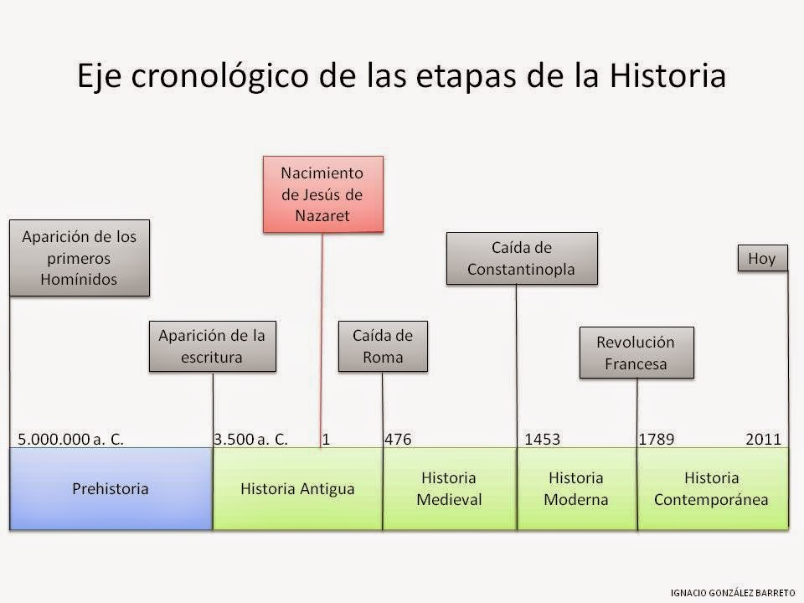

Slide 16

Hay que tener en cuenta también que los siglos se numeran en números romanos:
Los números romanos I, X, C y M pueden repetirse hasta tres veces a la hora de escribir un número romano compuesto.
Los números romanos V, L y D no pueden repetirse nunca.
Si un número romano compuesto tiene un número a la derecha menor que el de la izquierda entonces se suman ambos. Ejemplo XI: el número de la derecha (I = 1) es menor que el de la izquierda (X = 10) entonces se suman, es decir XI = 11
Si un número romano compuesto tiene un número a la derecha mayor que el de la izquierda y éste es un I, X o C, entonces se resta el de la izquierda al derecha. Ejemplo: IX: el número de la derecha (X = 10) es mayor que el de la izquierda (I = 1) y además este es I luego se resta el de la izquierda al de la derecha, es decir IX = 9
Si un número romano tiene sobre él una raya, entonces su valor se multiplica por mil. Ejemplo: IX: el número es 9.000 puesto que es el número romano que representa al 9 y al estar con la raya sobre él se multiplica por mil.

Slide 17

¿Cómo se sabe a qué siglo pertenece una fecha?:
Para averiguar a qué siglo pertenece una fecha solo tienes que tapar las dos últimas cifras del número y a lo que quede le sumas 1.
Excepción: a las fechas que terminan en dos ceros no se les suma nada a lo quede después de tapar los dos ceros:
Ejemplos:
el año 711, pertenece al siglo VIII
el año 700 pertenece al siglo VII
el año 1492 pertenece al siglo XV
el año 1400 pertenece al siglo XIV
el año 75 pertenece al siglo I
el año 100 pertenece al siglo I
el año 101 pertenece al siglo II.

Slide 18
EJERCICIOS SOBRE FECHAS.
2.- ¿Sabes poner cada una de esas fechas en números romanos?
1.-¿a qué siglos pertenecen las siguientes fechas:
a).- 1.547------------------
b).- 1.200----------------
c).- 715-------------------
d).- 65--------------------
e).- 2.000----------------
f).- 2.018----------------
g).- 1.789---------------
h).- 1.050----------------
i).- 929--------------------

Slide 19
LOS PERIODOS EN LOS QUE SE DIVIDE LA HISTORIA
Los historiadores han dividido la Historia en distintos periodos, a los que se llama edades, que son épocas de distinta duración.
Las edades en las que se divide el estudio de la Historia son:
PREHISTORIA: Desde la aparición del hombre sobre la tierra hace unos 4 millones de años, hasta que aparecen los primeros documentos escritos, en torno al 3.500 a. C.)
EDAD ANTIGUA: Desde la aparición de los primeros documentos escritos hasta la desaparición del Imperio romano en el año 476 d. C. (siglo V).
EDAD MEDIA: Desde el año 476 hasta el descubrimiento de América en 1492 (siglo XV).
EDAD MODERNA: Desde 1492 hasta la Revolución Francesa en 1789 (siglo XVIII).
EDAD CONTEMPORÁNEA: Desde 1789 hasta nuestros días.

Slide 21
EJERCICIO
3.- Calcula cuánto tiempo ha durado cada una de las etapas de la historia.
LA PREHISTORIA-------------------------------------
LA EDAD ANTIGUA------------------------------------
LA EDAD MEDIA--------------------------------------
LA EDAD MODERNA----------------------------------
LA EDAD CONTEMPORÁNEA-------------------------

